Slide 2
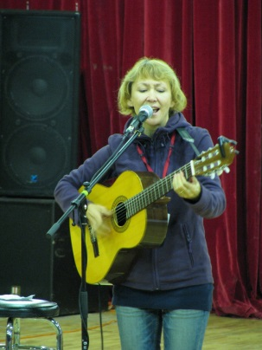
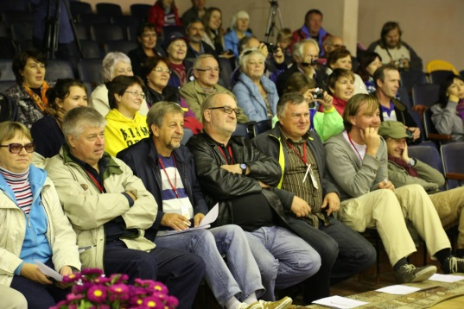
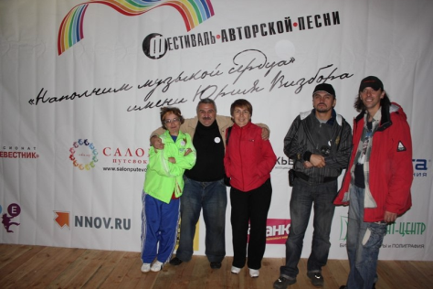
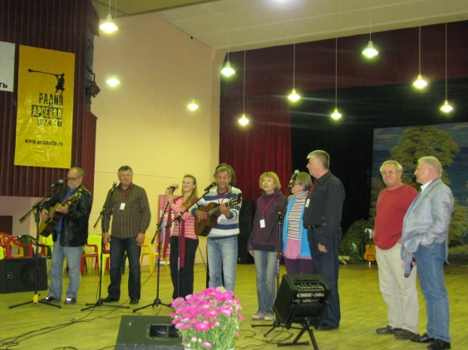
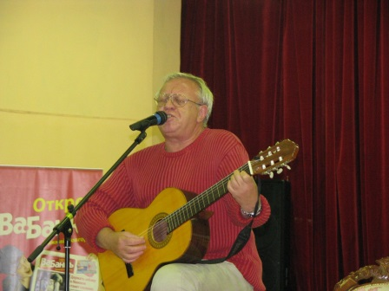
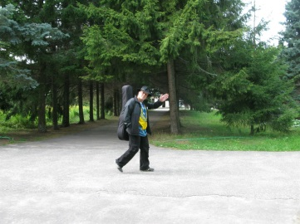
Первая сессия фестиваля
(31 августа – 2 сентября 2012 года):
Вадим Егоров – председатель жюри
Татьяна Визбор
Братья Мищуки
Галина Хомчик
Леонид Сергеев
Раиса Нур
Дмитрий Богданов
Веста Солянина
Григорий Данской
Павел Фахртдинов
Итоги:
более 600 участников;
география – 12 регионов от Архангельска до Владивостока.

Slide 3
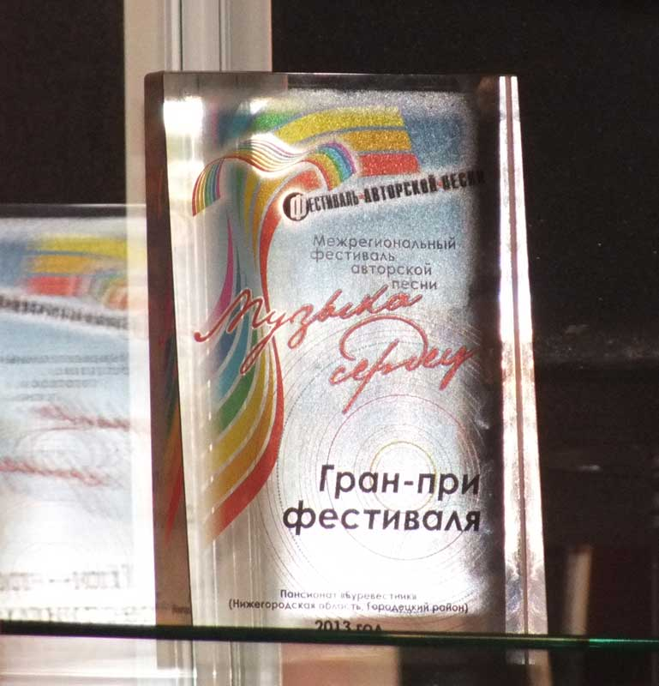
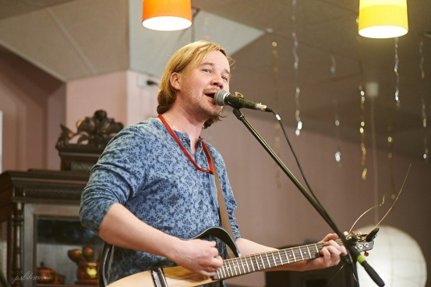
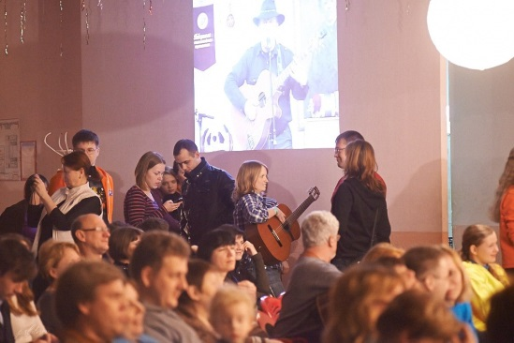
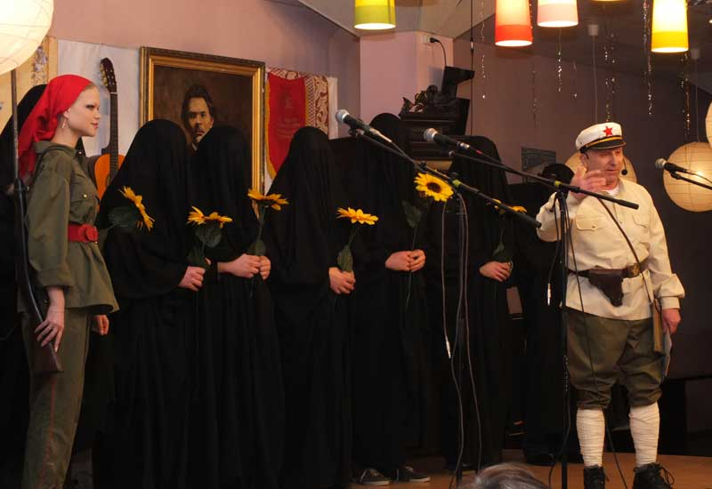
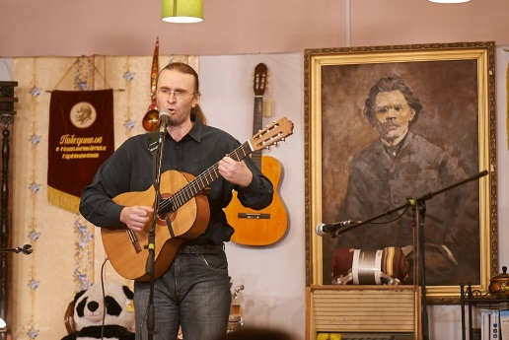
Вторая сессия фестиваля
(1 -3 марта 2013 года):
Вероника Долина – председатель жюри
Алексей Иващенко
Анатолий Киреев
Павел Фахртдинов
Василий Уриевский
Итоги:
более 500 участников;
география –Киров, Вологда, Череповец, Москва, Питер, Владимир, Башкирия и др.

Slide 4
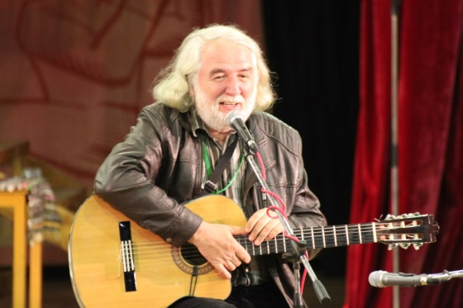
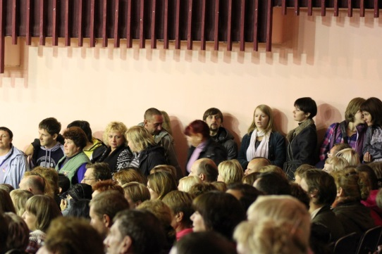
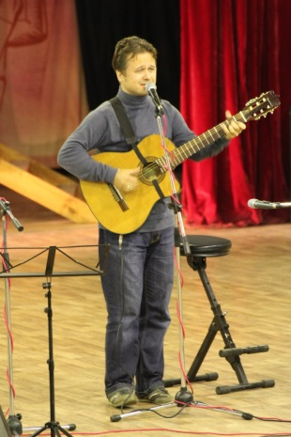
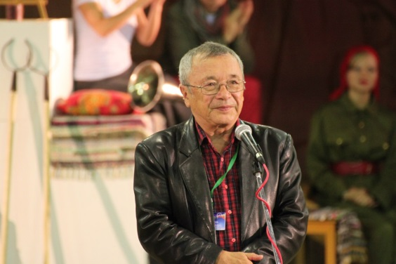
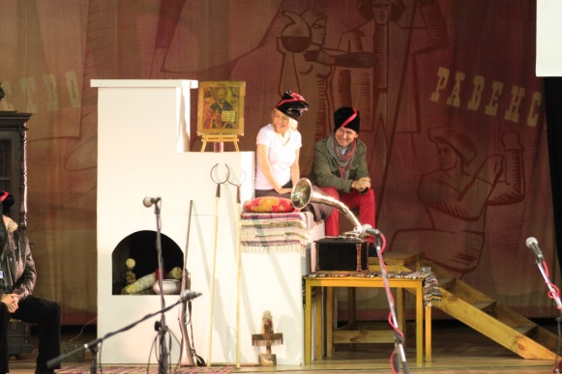
Третья сессия фестиваля
(13-15 сентября 2013 года):
Юлий Ким– председатель жюри
Юрий Лорес
Тимур Шаов
Григорий Данской
Ксения Полтева
Итоги:
более 800 участников;
география – Пермь, Вологда, Череповец, Москва, Питер, Владимир, Башкирия, Чувашия и др.

Slide 5
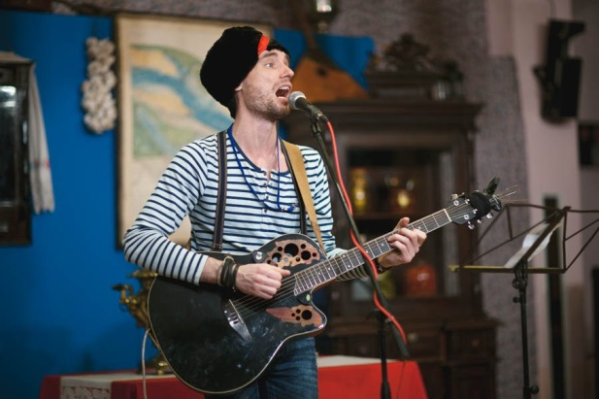
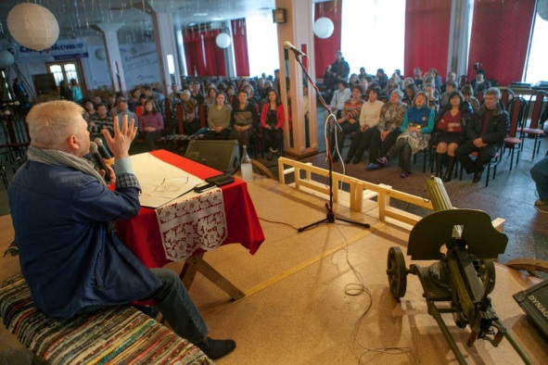
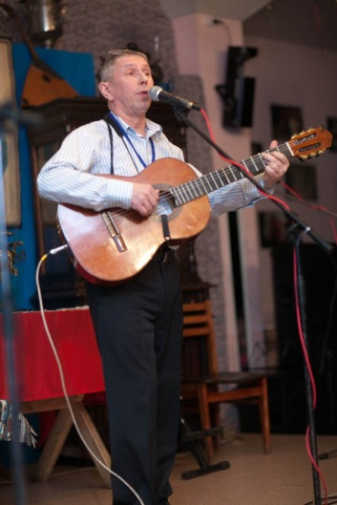
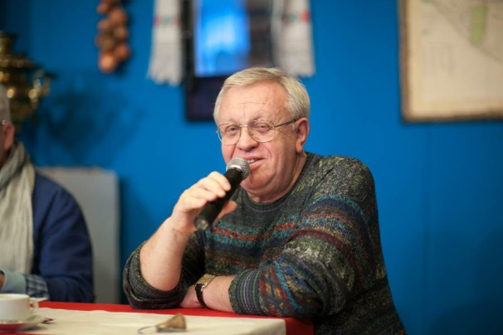
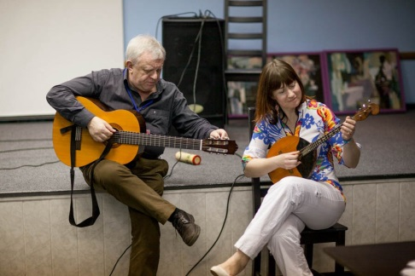
Четвертая сессия фестиваля
(28 февраля - 2 марта 2014 года):
Вадим Егоров– председатель жюри
Константин Тарасов
Андрей Козловский
Михаил Кочетков
Василий Уриевский
Никита Дорофеев
Итоги:
более 700 участников;
география – Татарстан, Киров, Вологда, Череповец, Москва, Питер, Владимир, Чувашия, Башкирия и др.

